Slide 1


517321 PRINCIPLES OF PROGRAMMING LANGUAGES
RUST TUTORIAL PRESENTATION
กลุ่ม 12 — References & Borrowing
  Mr.UDTARAKVISETH LAY — Concept + Short Code Illustration
  นายกรันต์ชัย คำทรัพย์ — Detailed Code + Live Demo
  นางสาวณัฐณิชา ภู่วงษ์ — Rust vs Other Language + PPL Analysis
  นายเทพพิทักษ์ นิลดำ — Exercises + Common Mistakes + Challenge
คณะวิทยาศาสตร์ มหาวิทยาลัยศิลปากร | ภาคการศึกษาที่ 1/2569
Notes:
1

Slide 2
Agenda — โครงสร้างการนำเสนอ (รวม ~20 นาที)
แต่ละคนนำเสนอประมาณ 5 นาที ต่อเนื่องกันตามลำดับ
2
3
1
Member 1
Member 3
Member 4
Concept + Short Code Illustration
Rust vs Other Language + PPL Analysis
Exercises + Common Mistakes + Challenge
แนวคิดหลักของหัวข้อ พร้อมโค้ดตัวอย่างสั้น ๆ
เปรียบเทียบภาษา และวิเคราะห์เชิง Programming Language
ข้อผิดพลาดที่พบบ่อย และโจทย์ท้าทายผู้ฟัง
~5 นาที
~5 นาที
~5 นาที
517321 Principles of Programming Languages — Rust Tutorial
2
Notes:
2

Slide 3
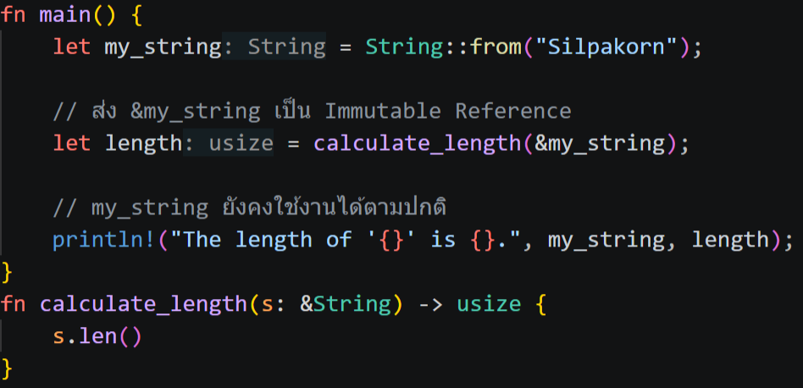
Immutable References (การอ้างอิงแบบอ่านอย่างเดียว)
PART 1 · MEMBER 1
  Borrowing (การยืม): การใช้ Reference (&) เพื่อเข้าถึงข้อมูลโดยไม่รับช่วงความเป็นเจ้าของ (Ownership)
  อ่านอย่างเดียว: &T เป็นการยืมเพื่ออ่านเท่านั้น ไม่สามารถแก้ไขข้อมูลต้นฉบับผ่าน Reference นี้ได้
  การคืนสิทธิ์: เมื่อฟังก์ชันทำงานจบ Ownership ยังคงอยู่ที่ตัวแปรต้นฉบับ และสามารถใช้งานต่อได้ทันที
ผลลัพธ์ที่คาดหวัง (Expected Output)
The length of 'Silpakorn' is 9.
517321 Principles of Programming Languages — Rust Tutorial
3
Notes:
Ownership is like giving your car to a friend permanently—you can't drive it anymore. Borrowing with the & symbol is like just handing them the keys for the weekend. They get to use the data to calculate the length, but as you can see on line 7 of the code, we still own it and can print it out afterward.

Slide 4
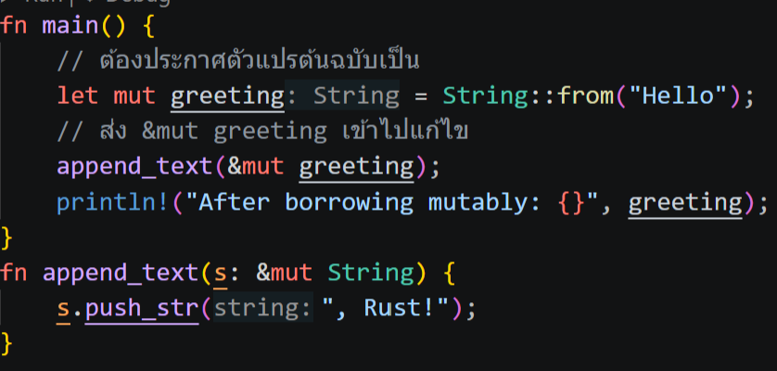
Mutable References (การอ้างอิงแบบแก้ไขค่าได้)
PART 1 · MEMBER 1
  ยืมเพื่อแก้ไข: การใช้ &mut T อนุญาตให้ฟังก์ชันหรือผู้ยืมสามารถเปลี่ยนแปลงข้อมูลต้นฉบับได้
  เงื่อนไขสำคัญ: ตัวแปรเจ้าของข้อมูลต้องถูกประกาศด้วยคีย์เวิร์ด mut ก่อนถึงจะสร้าง Mutable Reference ได้
  ส่งต่อสิทธิ์: ต้องใส่ &mut ทั้งตอนที่ส่งค่าเข้าฟังก์ชัน และตอนที่ประกาศรับพารามิเตอร์ในฟังก์ชัน
ผลลัพธ์ที่คาดหวัง (Expected Output)
After borrowing mutably: Hello, Rust!
517321 Principles of Programming Languages — Rust Tutorial
3
Notes:
Ownership is like giving your car to a friend permanently—you can't drive it anymore. Borrowing with the & symbol is like just handing them the keys for the weekend. They get to use the data to calculate the length, but as you can see on line 7 of the code, we still own it and can print it out afterward.

Slide 5

Syntax และกฎของ Borrow Checker
PART 1 · MEMBER 1
  Syntax พื้นฐาน:
    &T : ยืมค่าเพื่ออ่านอย่างเดียว (let ref_val = &my_string;)
    &mut T : ยืมค่าเพื่ออ่านและแก้ไข (let mut_ref = &mut my_string;)
  กฎข้อที่ 1 (เลือกได้อย่างเดียว): ในเวลาเดียวกัน สามารถมี &mut ได้เพียง 1 ตัว หรือ มี & ได้หลายตัว (ห้ามมีพร้อมกันเด็ดขาดเพื่อป้องกัน Data Race)
  กฎข้อที่ 2 (ความปลอดภัย): Reference ทุกตัวต้องชี้ไปยังข้อมูลที่ยังมีชีวิตอยู่เสมอ (Rust จะป้องกัน Dangling Reference ให้ตั้งแต่ตอนคอมไพล์)
517321 Principles of Programming Languages — Rust Tutorial
3
Notes:
Ownership is like giving your car to a friend permanently—you can't drive it anymore. Borrowing with the & symbol is like just handing them the keys for the weekend. They get to use the data to calculate the length, but as you can see on line 7 of the code, we still own it and can print it out afterward.

Slide 6
PART 3 · MEMBER 3
Rust vs Python
Aspect | Rust | [Other Language]
Syntax | ใช้ & สำหรับ Reference, &mut สำหรับ Mutable Reference และ * สำหรับ Dereference | มี Reference โดยอัตโนมัติ แต่ไม่มี Syntax สำหรับ Borrowing โดยตรง
Semantics / Behavior | Compiler ตรวจสอบ Ownership และ Borrowing ตั้งแต่ Compile Time | Reference สามารถชี้ไปยัง Object เดียวกันได้ และ Memory ถูกจัดการอัตโนมัติ
Type System | Statically Typed มี Reference Type เช่น &T, &mut T ซึ่งกำหนดลักษณะการเข้าถึงและสิทธิ์ในการแก้ไขข้อมูล | Dynamically Typed ตัวแปรไม่จำเป็นต้องประกาศ Type และ Reference ถูกจัดการในระดับ Object
Memory Management | ใช้ Ownership และ Borrowing โดยไม่ต้องใช้ Garbage Collector เป็นกลไกหลัก | ใช้ Automatic Memory Management และ Garbage Collection
Safety | Compiler ช่วยตรวจสอบ Memory Safety และกฎการ Borrowing | จัดการ Memory อัตโนมัติ แต่ Type และข้อผิดพลาดหลายอย่างตรวจพบขณะ Runtime
517321 Principles of Programming Languages — Rust Tutorial
5
Notes:
5

Slide 7
PART 3 · MEMBER 3
Analysis
  ความแตกต่างสำคัญ: Rust แยกแนวคิด Ownership กับ Borrowing ออกจากกันอย่างชัดเจน โดย &text บอกว่า Function รับ Reference ไปยังข้อมูลแทนการรับ Ownership ขณะที่ Python ใช้ระบบ Object Reference โดยไม่มี Syntax ที่ผู้เขียนโปรแกรมต้องใช้เพื่อระบุ Borrowing แบบ Rust
  เหตุผลด้านการออกแบบ: Rust ถูกออกแบบให้สามารถตรวจสอบ Memory Safety ตั้งแต่ Compile Time โดยไม่ต้องพึ่ง Garbage Collector เป็นกลไกหลัก จึงต้องทำให้ความสัมพันธ์ระหว่างผู้เป็นเจ้าของข้อมูลกับผู้ที่ยืมข้อมูลมีความชัดเจน ส่วน Python เน้นความเรียบง่ายและความสะดวกในการเขียนโปรแกรม จึงจัดการ Memory ให้โดยอัตโนมัติ ทำให้ผู้เขียนโปรแกรมไม่จำเป็นต้องระบุการ Borrowing ใน Syntax
517321 Principles of Programming Languages — Rust Tutorial
5
Notes:
5

Slide 8
Rust vs Java
PART 3 · MEMBER 3
Aspect | Rust | [Other Language]
Syntax | ใช้ & สำหรับ Reference, &mut สำหรับ Mutable Reference และ * สำหรับ Dereference | ใช้ Reference ของ Object โดยตรง แต่ไม่มี Borrowing Syntax แบบ Rust
Semantics / Behavior | Compiler ตรวจสอบ Ownership และ Borrowing ตั้งแต่ Compile Time | Reference ใช้เข้าถึง Object และ Object ถูกจัดการโดย Garbage Collector
Type System | Statically Typed มี Reference Type เช่น &T, &mut T ซึ่งกำหนดลักษณะการเข้าถึงและสิทธิ์ในการแก้ไขข้อมูล | Statically Typed ต้องระบุ Type และ Reference จะระบุชนิดของ Object เช่น String หรือ Object
Memory Management | ใช้ Ownership และ Borrowing โดยไม่ต้องใช้ Garbage Collector เป็นกลไกหลัก | ใช้ Garbage Collector จัดการ Memory ของ Object โดยอัตโนมัติ
Safety | Compiler ช่วยตรวจสอบ Memory Safety และกฎการ Borrowing | มี Memory Safety จากการใช้ Reference และ Garbage Collector แต่ไม่มี Borrow Checker แบบ Rust
517321 Principles of Programming Languages — Rust Tutorial
5
Notes:
5

Slide 9
PART 3 · MEMBER 3
Analysis
  ความแตกต่างสำคัญ: Rust กำหนดสิทธิ์ในการเข้าถึงข้อมูลอย่างชัดเจนผ่าน & และ &mut และ Compiler ตรวจสอบว่าการ Borrow ไม่ขัดกับกฎของ Ownership ขณะที่ Java ใช้ Reference ที่สามารถอ้างถึง Object และใช้ Garbage Collector จัดการ Memory ของ Object ที่ไม่สามารถเข้าถึงได้แล้ว
  เหตุผลด้านการออกแบบ: Rust เลือกใช้ Ownership และ Borrowing เพื่อให้สามารถควบคุม Memory และตรวจสอบความปลอดภัยได้ตั้งแต่ Compile Time โดยไม่ต้องมี Garbage Collector ส่วน Java ถูกออกแบบให้เน้น ความง่ายในการพัฒนาและการจัดการ Memory อัตโนมัติ จึงใช้ Garbage Collector เพื่อจัดการ Memory ของ Object ที่ไม่สามารถเข้าถึงได้แล้ว
ทำให้ Programmer ไม่ต้องจัดการ Memory ด้วยตนเอง
517321 Principles of Programming Languages — Rust Tutorial
5
Notes:
5

Slide 10
Rust vs C
PART 3 · MEMBER 3
Aspect | Rust | [Other Language]
Syntax | ใช้ & สำหรับ Reference, &mut สำหรับ Mutable Reference และ * สำหรับ Dereference | ใช้ Pointer * และ Address-of & ในการเข้าถึง Memory
Semantics / Behavior | Compiler ตรวจสอบ Ownership และ Borrowing ตั้งแต่ Compile Time | Pointer สามารถเข้าถึงข้อมูลผ่าน Address และแก้ไขข้อมูลในส่วนที่ Pointer ชี้ได้โดยตรงตามชนิดข้อมูลและการใช้งาน
Type System | Statically Typed มี Reference Type เช่น &T, &mut T ซึ่งกำหนดลักษณะการเข้าถึงและสิทธิ์ในการแก้ไขข้อมูล | Statically Typed ต้องระบุ Type ของตัวแปรและ Pointer เช่น int *p
Memory Management | ใช้ Ownership และ Borrowing โดยไม่ต้องใช้ Garbage Collector เป็นกลไกหลัก | Programmer สามารถจัดการ Dynamic Memory โดยใช้ malloc() สำหรับจัดสรร Dynamic Memory และ free() สำหรับคืน Memory ที่จัดสรรไว้
Safety | Compiler ช่วยตรวจสอบ Memory Safety และกฎการ Borrowing | มีความเสี่ยงจาก Pointer เช่น Dangling Pointer และ Memory Leak
517321 Principles of Programming Languages — Rust Tutorial
5
Notes:
5

Slide 11
PART 3 · MEMBER 3
Analysis
  ความแตกต่างสำคัญ: แม้ Rust และ C จะมี & และ * ที่ดูคล้ายกัน แต่แนวคิดเบื้องหลังแตกต่างกัน โดย C ใช้ Pointer และ Address เพื่อให้ Programmer ควบคุม Memory ได้โดยตรง ขณะที่ Rust ใช้ Reference ภายใต้กฎ Ownership และ Borrowing
  เหตุผลด้านการออกแบบ: C ถูกออกแบบโดยให้ความสำคัญกับ การควบคุม Hardware และประสิทธิภาพระดับต่ำ จึงเปิดให้เข้าถึง Memory ได้อย่างอิสระ ส่วน Rust ต้องการรักษาความสามารถในการควบคุม Memory และ Performance แบบภาษา System Programming แต่เพิ่ม Compile-time Safety เข้ามา จึงออกแบบ Ownership และ Borrowing เพื่อให้ Compiler ตรวจสอบการใช้ Reference และลดปัญหา เช่น Dangling Pointer และการเข้าถึงข้อมูลที่ไม่ถูกต้อง
517321 Principles of Programming Languages — Rust Tutorial
5
Notes:
5

Slide 12
PART 3 · MEMBER 3
PPL Perspective — มุมมองเชิง Programming Language
Why Rust?
Rust ใช้ References & Borrowing เพื่อสร้างสมดุลระหว่าง Safety, Reliability และ Performance โดย Compiler สามารถตรวจสอบกฎของ Ownership และ Borrowing ตั้งแต่ Compile Time
  Safety: ช่วยป้องกันการใช้ Reference ที่ไม่ถูกต้อง เช่น Reference ที่ชี้ไปยังข้อมูลที่หมดอายุแล้ว
  Reliability: กำหนดกฎการเข้าถึงข้อมูลอย่างชัดเจน เช่น การควบคุมการใช้ Mutable และ Immutable References
  Performance: สามารถส่งข้อมูลผ่าน Reference ได้โดยไม่จำเป็นต้องคัดลอกข้อมูลหรือโอน Ownership
ดังนั้น References & Borrowing จึงเป็นแนวคิดสำคัญที่ช่วยให้ Rust จัดการ Memory ได้อย่างปลอดภัยและมีประสิทธิภาพ โดยไม่ต้องใช้ Garbage Collector เป็นกลไกหลักของภาษา
517321 Principles of Programming Languages — Rust Tutorial
6
Notes:
6

Slide 13
PART 3 · MEMBER 3
PPL Perspective — มุมมองเชิง Programming Language
Syntax
Semantics
References & Borrowing ในภาษา Rust เกี่ยวข้องกับ Syntax ผ่านรูปแบบการสร้างและประกาศ Reference โดยมี Syntax ที่สำคัญ ได้แก่
  &T สำหรับ Immutable Reference
  &mut T สำหรับ Mutable Reference ตาม Rust Reference รูปแบบทั่วไปของ Reference คือ & ตามด้วย mut ที่อาจมีหรือไม่มีก็ได้ และตามด้วย Type นอกจากนี้ Syntax ของ Reference ยังปรากฏใน Function Parameters และ Return Types เช่น &String ทำให้ลักษณะการเข้าถึงข้อมูลและข้อจำกัดของ Reference สามารถแสดงออกใน Source Code ได้อย่างชัดเจน
Semantics คือการศึกษาความหมายและพฤติกรรมของคำสั่งหรือโครงสร้าง (Construct) โดยอธิบายว่าเมื่อโปรแกรมถูกประมวลผลแล้ว คำสั่งนั้นจะทำงานอย่างไรและให้ผลลัพธ์แบบใดใน References & Borrowing สิ่งสำคัญคือ & และ &mut ไม่ได้เป็นเพียงสัญลักษณ์ทาง Syntax แต่มีความหมายเกี่ยวกับวิธีการเข้าถึงข้อมูล
517321 Principles of Programming Languages — Rust Tutorial
6
Notes:
6

Slide 14
PART 3 · MEMBER 3
PPL Perspective — มุมมองเชิง Programming Language
Memory / Resource
Abstraction
References & Borrowing มีความสัมพันธ์โดยตรงกับ Ownership ซึ่งเป็นกลไกสำคัญในการจัดการ Memory ของ Rust โดย Borrowing ทำให้สามารถนำข้อมูลไปใช้งานผ่าน Reference ได้โดยไม่ต้องโอน Ownership ให้กับผู้ที่นำข้อมูลไปใช้
References & Borrowing เชื่อมโยงกับแนวคิด PPL อื่น ๆ เช่น Abstraction, Scope และ Ownership โดยเฉพาะ Abstraction ที่ช่วยให้ Function สามารถกำหนดเพียงว่าต้องการ “เข้าถึงข้อมูล” โดยไม่จำเป็นต้องรับผิดชอบ Ownership ของข้อมูลนั้น ส่วน Scope จะกำหนดขอบเขตการใช้งานของ Reference
Type System
References & Borrowing เกี่ยวข้องกับ Type System เพราะ Reference ใน Rust มี Type ของตัวเอง เช่น &T และ &mut T โดย Type เหล่านี้กำหนดลักษณะการเข้าถึงข้อมูลว่าเป็นการอ่านอย่างเดียวหรือสามารถแก้ไขข้อมูลได้
517321 Principles of Programming Languages — Rust Tutorial
6
Notes:
6

Slide 15
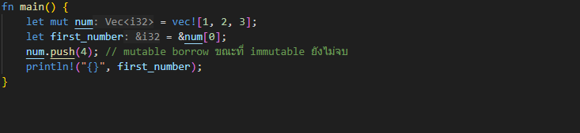
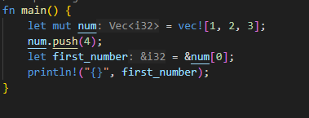
PART 4 · MEMBER 4
Common Mistakes — ข้อผิดพลาดที่พบบ่อย
Mistake 1 — [Mutable and Immutable Reference Mixup]
❌ Incorrect
✅ Correct
ทำไมถึงผิด? (Why?)
Rust ไม่อนุญาตให้ immutable borrow และ mutable borrow ของข้อมูลเดียวกันเกิดขึ้นพร้อมกัน เพราะ mutable borrow สามารถแก้ไขข้อมูลได้ ในขณะที่ immutable borrow ต้องสามารถอ่านข้อมูลได้โดยไม่ต้องกังวลว่าข้อมูลจะถูกแก้ไขระหว่างที่ borrow ยังใช้งานอยู่
517321 Principles of Programming Languages — Rust Tutorial
7
Notes:
7

Slide 16
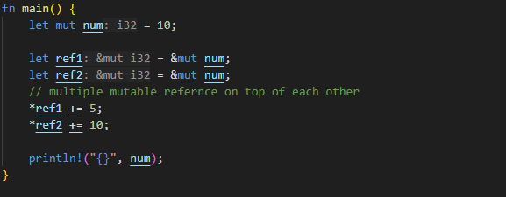
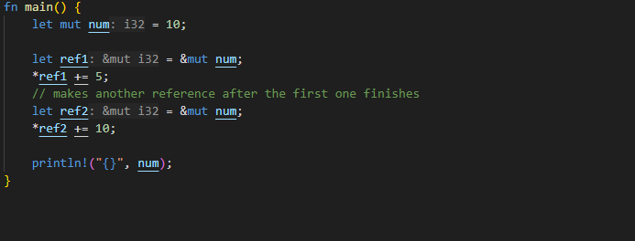
PART 4 · MEMBER 4
Common Mistakes — ข้อผิดพลาดที่พบบ่อย
Mistake 2 — [Multiple Mutable References]
❌ Incorrect
✅ Correct
ทำไมถึงผิด? (Why?)
Rust มีกฎเกี่ยวกับการ borrow ว่า ในช่วงเวลาเดียวกัน ตราบที่ borrow ยังถูกใช้งานอยู่ เราสามารถมี mutable borrow ได้เพียงหนึ่งตัวเท่านั้น เหตุผลที่ Rust ห้ามมี Mutable reference หลายตัวที่อ้างอิงข้อมูลเดียวกันพร้อมกัน เพราะ Mutable reference สามารถแก้ไขข้อมูลที่อ้างถึงได้ Rust จึงต้องให้ Mutable borrow สามารถเข้าถึงข้อมูลแบบ exclusive เพื่อป้องกันการเข้าถึงหรือแก้ไขข้อมูลเดียวกันจากหลายจุดในเวลาเดียวกัน
517321 Principles of Programming Languages — Rust Tutorial
7
Notes:
7

Slide 17
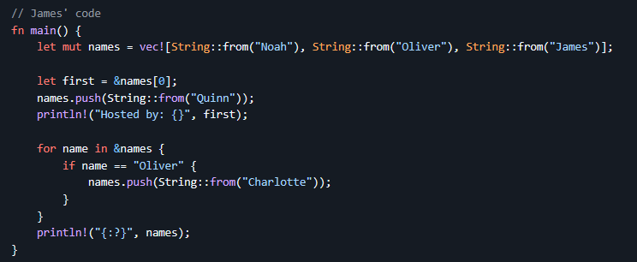
Challenge — คำถามท้าทายผู้ฟัง
โจทย์ (Problem)
กลุ่มเพื่อนกลุ่มหนึ่งกำลังจะไปเที่ยวด้วยกัน โดย Noah ชวนเพื่อนมาได้อีก 2 คนคือ Oliver กับ James ในภายหลัง Quinn ตัดสินใจที่จะไปด้วย เหลือเพื่อนอีกคนชื่อ Charlotte ที่กำลังตัดสินใจว่าจะไปมั้ย โดยที่ตนคิดไว้ว่าจะไปถ้า Oliver ไปด้วย James จึงอยากเขียนโค้ดออกมาสั้นๆให้เห็นว่าใครเป็นคนชวน ไปเที่ยว รวมถึงคนที่จะไปด้วยตามลำดับเหตุการณ์ แต่โค้ดของเขากลับติด error
แต่โค้ดของเขากลับ compile ไม่ผ่าน จงหาว่า ทำไม compile ไม่ผ่านเพราะส่วนไหนบ้าง แล้วแก้ไขอย่างไรโดยการ restructure โค้ดดังกล่าว
💡 Hint: ลองสังเกตการ borrow แต่ละอันว่าเริ่ม/จบตรงไหน
517321 Principles of Programming Languages — Rust Tutorial
8
Notes:
8

Slide 18
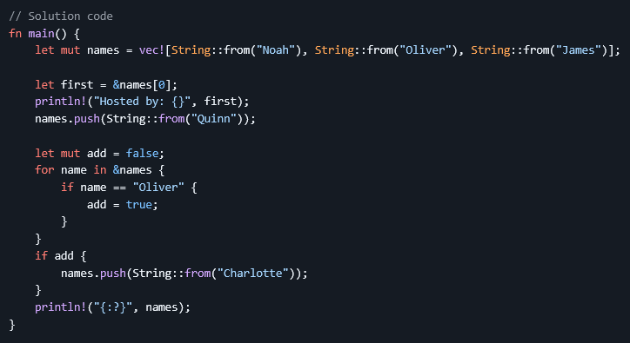
Solution
517321 Principles of Programming Languages — Rust Tutorial
8
Notes:
8

Slide 19

Solution
Explaination (คำอธิบาย)
จุดที่ 1: first ถูกยืมใช้งานข้าม push() first เป็น immutable reference ที่ยังถูกใช้งานอยู่ ในขณะที่ names.push(...)
เรียกใช้งาน mutable borrow ของ names ซึ่ง Rust ไม่อนุญาต เนื่องจาก push อาจทำให้เกิด vector reallocate memory ทำให้ first กลายเป็น dangling reference ได้
วิธีแก้: ใช้ first ก่อน แล้วนำไปใช้งานเพื่อให้ borrow จบลงก่อนที่จะใช้ push
517321 Principles of Programming Languages — Rust Tutorial
8
Notes:
8

Slide 20
Solution
Explaination (คำอธิบาย)
จุดที่ 2: push ข้างในลูปที่กำลัง borrow names แบบ immutable for name in &names ทำให้ names ถูกยืมแบบ immutable ไปตลอดการวนลูป การจะ push เข้าไปใน names ระหว่างนั้นต้องใช้ mutable borrow ซึ่งขัดกัน
วิธีแก้: แบ่งการทำงานเดิมออกเป็น 2 ส่วนคือ ส่วนการตัดสินใจ และ ส่วนการเพิ่มข้อมูลเข้า
517321 Principles of Programming Languages — Rust Tutorial
8
Notes:
8

Slide 21
Key Takeaways — สรุปสิ่งที่ควรจำ
1
References & Borrowing
  การใช้ References (&) ช่วยให้เราเข้าถึงข้อมูลได้โดยไม่ต้องย้ายความเป็นเจ้าของ ทำให้โค้ดส่วนต่างๆ สามารถอ่านข้อมูลเดียวกันได้อย่างปลอดภัย
2
Mutable vs. Immutable Borrows
  Rust บังคับกฎการยืมที่เข้มงวด: เราสามารถมี reference แบบอ่านอย่างเดียว (&T) กี่ตัวก็ได้ หรือ มี reference แบบแก้ไขได้ (&mut T) ได้เพียงตัวเดียว เพื่อป้องกัน Data Race
3
Compile-Time Aliasing Safety
  Rust ตรวจสอบอายุของ reference และกฎการยืมตั้งแต่ตอน Compile เพื่อความปลอดภัยของหน่วยความจำและป้องกันปัญหา Dangling References โดยไม่ต้องใช้ Garbage Collector
4
PPL Connection
  เชื่อมโยงกับแนวคิดหลักในวิชา PPL เช่น การควบคุมการอ้างอิงซ้ำซ้อน (Aliasing), Reference Semantics, และวิธีที่ภาษาโปรแกรมสมัยใหม่จัดการความปลอดภัยของพอยเตอร์
517321 Principles of Programming Languages — Rust Tutorial
9
Notes:
9

Slide 22
References — เอกสารอ้างอิง
1. [The Rust Programming Language — References and Borrowing](https://doc.rust-lang.org/book/ch04-02-references-and-borrowing.html)
2. [The Rust Programming Language — Ownership](https://doc.rust-lang.org/book/ch04-01-what-is-ownership.html)
3. [Rust Reference — Borrow Expressions](https://doc.rust-lang.org/reference/expressions/operator-expr.html#borrow-expressions)
4. [Rust by Example — Borrowing](https://doc.rust-lang.org/rust-by-example/scope/borrow.html)
GitHub Repository: https://github.com/Viseth101/rust-tutorial-2569
517321 Principles of Programming Languages — Rust Tutorial
10
Notes:
10

Slide 23


Slide 24

Questions & Answers
กลุ่ม 12 — References & Borrowing
Notes:
Template นี้จัดทำเพื่อใช้เป็นโครงร่างการนำเสนอ กลุ่มสามารถปรับสี/รูปแบบเพิ่มเติมได้ แต่ควรคงโครงสร้าง 4 ส่วนตามสมาชิกไว้ และให้ทุกคนเตรียมพร้อมตอบคำถามในส่วนของเพื่อนร่วมกลุ่มได้ด้วย
11

